Slide 2
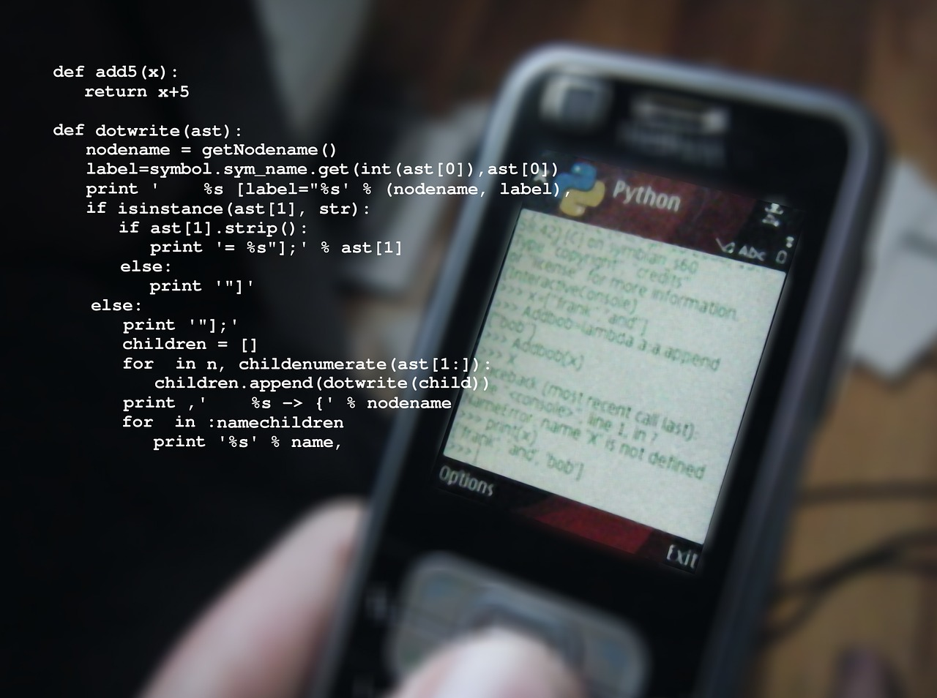
Definición de Python
Python es un lenguaje de programación orientado a objetos y de alto nivel con sintaxis clara y concisa.

Slide 3
Ventajas de Python
Python ofrece numerosas ventajas, como la sencillez, la facilidad de aprendizaje, la robustez y la portabilidad.

Slide 4
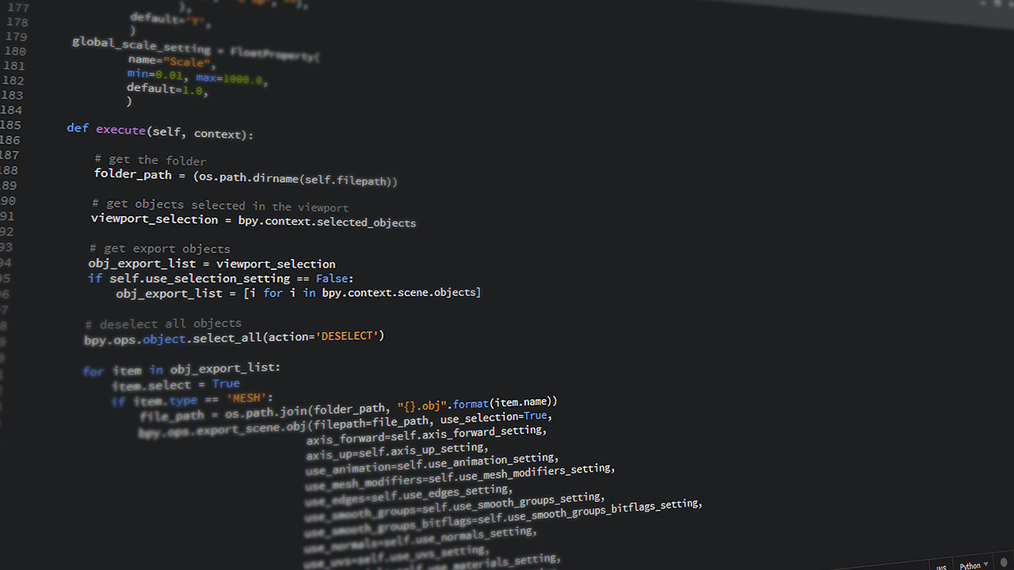
Aplicaciones de Python
Python se usa ampliamente en aplicaciones de desarrollo web, análisis de datos, ciencias de la computación y para el aprendizaje automático.

Slide 5
Instalación de Python
Para instalar Python, descargue el paquete de instalación correspondiente a su sistema operativo y siga las instrucciones que se proporcionan.

Slide 6
Bibliotecas de Python
Python ofrece una amplia gama de bibliotecas y módulos para facilitar el desarrollo de aplicaciones y programas.

Slide 7
Herramientas de Python
Python ofrece herramientas para los programadores como el intérprete de Python, el entorno de desarrollo integrado (IDE) y el editor de texto.

Slide 8
Ventajas del lenguaje Python
Python es un lenguaje de programación de alto nivel, flexible, fácil de usar y de aprender, con una sintaxis intuitiva.

Slide 9
Desventajas del lenguaje Python
Python no es la mejor opción para aplicaciones que requieran un rendimiento extremo, como aplicaciones de juegos y gráficos.

Slide 10
Tipos de datos en Python
Python ofrece diferentes tipos de datos, como enteros, cadenas, booleanos, secuencias, mapeos y conjuntos.

Slide 11
Estructuras de datos en Python
Las estructuras de datos en Python incluyen listas, tuplas, diccionarios, conjuntos y matrices.

Slide 12
Funciones en Python
Las funciones en Python pueden recibir argumentos y devolver valores, y se usan para realizar tareas específicas.

Slide 13
Clases y objetos en Python
Python es un lenguaje orientado a objetos que permite definir clases y crear instancias de objetos para manipular los datos.

Slide 14
Módulos en Python
Python ofrece una amplia variedad de módulos para realizar tareas comunes sin necesidad de escribir código.

Slide 15
Paquetes de Python
Los paquetes de Python son colecciones de módulos que permiten organizar y reutilizar el código para una aplicación específica.

Slide 16
Herramientas de desarrollo de Python
Python ofrece herramientas de desarrollo específicas para ayudar a los desarrolladores a generar código de forma rápida y eficiente.

Slide 17
Documentación de Python
Python tiene una documentación extensa, clara y detallada para ayudar a los desarrolladores a entender y usar el lenguaje.

